Slide 1
Bridging Investors, Business Angels and Digital & Responsible startups
Training Week 3
Lodz, Poland (online)
Paweł Głodek PhD DSc
Faculty of Management, University of Lodz
Notes:
Γεφυρώνοντας επενδυτές, Business Angels και ψηφιακές και υπεύθυνες Startups

Slide 2
Agenda
Financial investors as possible partners
Types of investors
How to make a deal with investor? Investment proces.
VC investment agreement
Notes:
Agenda
Χρηματοοικονομικοί επενδυτές ως πιθανοί συνεργάτες
Τύποι επενδυτών
Πώς να κάνετε μια συμφωνία με επενδυτή; Διαδικασίες επενδύσεων.
Επενδυτική συμφωνία VC

Slide 3
Financial investors as possible partners
Notes:
Χρηματοοικονομικοί επενδυτές ως πιθανοί συνεργάτες

Slide 4
Digital & Responsible Startups Financial investors as possible partners
Digital & Responsible Startups
Came with:
fresh product ideas
technologies
Need:
money for development of the company and products
sectoral and business develop. expertise
Investors
Came with:
money
sectoral expertise/ management knowledge
Need:
fresh business ideas
business proposal with development potential
Notes:
Ψηφιακές και υπεύθυνες Startups
Χρηματοοικονομικοί επενδυτές ως πιθανοί συνεργάτες
Ψηφιακές και υπεύθυνες Startups
Φέρνουν
-νέες ιδέες για προϊόντα
-τεχνολογίες
Χρειάζονται
-χρήματα για την ανάπτυξη της εταιρείας και των προϊόντων
-τομεακή και επιχειρηματική ανάπτυξη, εξειδίκευση
Επενδυτές
Φέρνουν
-χρήματα
-τομεακή εμπειρογνωμοσύνη /γνώσεις διαχείρισης
Χρειάζονται:
-νέες επιχειρηματικές ιδέες
-επιχειρηματική πρόταση με αναπτυξιακό δυναμικό

Slide 5
What is an investor looking for? - project parameters sought
Return rate exceeding 20-25% per annum, and for new projects 60-90% per annum (different investor preferences)
A combination of equity and debt instruments is welcome
Equity instruments - a chance for an above-average return on investment
Debt instruments - risk protection
Financing in tranches
Possible control over the implementation of the project
Optimal investment
Investors set the minimum and maximum amount of their capital involvement
The project sector corresponding to the investor preferences
Notes:
Τι ψάχνει ένας επενδυτής;
- ζητήθηκαν οι παράμετροι του έργου
Ποσοστό απόδοσης άνω του 20-25% ετησίως και για νέα έργα 60-90% ετησίως (διαφορετικές προτιμήσεις επενδυτών)
Ένας συνδυασμός μετοχών και χρεωστικών μέσων είναι ευπρόσδεκτος
Μέσα συμμετοχής - μια ευκαιρία για απόδοση πάνω από τον μέσο όρο της επένδυσης
Χρεωστικά μέσα - προστασία κινδύνων
Χρηματοδότηση σε δόσεις
Πιθανός έλεγχος στην υλοποίηση του έργου
Βέλτιστη επένδυση
Οι επενδυτές καθορίζουν το ελάχιστο και το μέγιστο ποσό της συμμετοχής τους στο κεφάλαιο
Ο τομέας του έργου αντιστοιχεί στις προτιμήσεις των επενδυτών

Slide 6
Project evaluation criteria – VC perspective
Commercialisation potential of the market offer
Growth potential and project development level
Project team quality and experience
IP protection
Market orientation
Notes:
Κριτήρια αξιολόγησης έργου - προοπτική VC
Δυνατότητα εμπορευματοποίησης της προσφοράς αγοράς
Δυναμικό ανάπτυξης και επίπεδο ανάπτυξης έργων
Ποιότητα και εμπειρία ομάδας έργου
Προστασία IP
Προσανατολισμός αγοράς

Slide 7
Quick Look™ methodology
A methodology developed by IC² at the University of Texas, transferred to and localized by University of Lodz
The aim of the methodology is to quickly evaluate the market/commercialization potential of an innovation/technology
Steps required to complete a Quicklook process:
Identify potential applications and markets for the scientific knowledge and technology.
Identify potential users, distributors, and licenses.
Contact experts and companies to explore the feasibility of the technology and related markets.
Notes:
Μεθοδολογία Quick Look ™
Μια μεθοδολογία που αναπτύχθηκε από την IC2 στο Πανεπιστήμιο του Τέξας, μεταφέρθηκε και μεταφράστηκε από το Πανεπιστήμιο του Λοντζ
Ο στόχος της μεθοδολογίας είναι η γρήγορη αξιολόγηση της δυνατότητας αγοράς / εμπορευματοποίησης μιας καινοτομίας / τεχνολογίας
Βήματα που απαιτούνται για την ολοκλήρωση μιας διαδικασίας Quicklook:
Προσδιορισμός πιθανών εφαρμογών και αγορών για τις επιστημονικές γνώσεις και την τεχνολογία.
Προσδιορισμός πιθανών χρηστών, διανομέων και αδειών.
Επικοινωνία με ειδικούς και εταιρείες για να εξερευνήσετε τη σκοπιμότητα της τεχνολογίας και των σχετικών αγορών.

Slide 8
Quick Look™ methodology
Questions to be anwered during the evaluation (also valid during the evaluation of the project by the inwestor)
What are the products, services, or processes that could be developed from the knowledge or technology?
What are the benefits of the technology sought by potential customers? Why?
What is the estimated size of the potential markets by the number of units purchased multiplied by average selling price over the next three years? A "best estimate" is sufficient at this point since you are simply trying to establish an order of magnitude number for possible revenues.
What is the level of interested expressed by the interviewees? Excited or not?
What are competing technologies used today to address the customers’ needs?
Who uses or supplies the customers' solutions today? These may be potential licensees for your technology.
What is the demonstrable and sustainable advantage of your technology over competitive alternatives currently in the marketplace? Estimate quantitatively how much "better, faster, or cheaper" is your technology solution than competitive solutions.
Are there any barriers to market entry? If so, what are the barriers and how might you breach them?
Any other technology or marketing challenges you found during the interviews such as compatibility with current organization processes and procedures.
Notes:
Μεθοδολογία Quick Look ™
Ερωτήσεις που πρέπει να απαντηθούν κατά την αξιολόγηση (ισχύουν επίσης κατά την αξιολόγηση του έργου από τον επενδυτή)
Ποια είναι τα προϊόντα, οι υπηρεσίες ή οι διαδικασίες που θα μπορούσαν να αναπτυχθούν από τη γνώση ή την τεχνολογία;
Ποια είναι τα οφέλη της τεχνολογίας που αναζητούν οι δυνητικοί πελάτες; Γιατί;
Ποιο είναι το εκτιμώμενο μέγεθος των δυνητικών αγορών με τον αριθμό των αγορασμένων μονάδων πολλαπλασιασμένο επί τη μέση τιμή πώλησης τα επόμενα τρία χρόνια; Μια "καλύτερη εκτίμηση" αρκεί σε αυτό το σημείο, καθώς απλώς προσπαθείτε να καθορίσετε μια τάξη μεγέθους για πιθανά έσοδα.
Ποιο είναι το επίπεδο ενδιαφέροντος που εκφράζουν οι ερωτηθέντες; Ενθουσιασμένος ή όχι;
Ποιες είναι οι ανταγωνιστικές τεχνολογίες που χρησιμοποιούνται σήμερα για την κάλυψη των αναγκών των πελατών;
Ποιος χρησιμοποιεί ή παρέχει τις λύσεις των πελατών σήμερα; Αυτοί μπορεί να είναι πιθανοί κάτοχοι άδειας για την τεχνολογία σας.
Ποιο είναι το αποδεδειγμένο και βιώσιμο πλεονέκτημα της τεχνολογίας σας έναντι ανταγωνιστικών εναλλακτικών λύσεων που υπάρχουν σήμερα στην αγορά; Υπολογίστε ποσοτικά πόσο "καλύτερη, γρηγορότερη ή φθηνότερη" είναι η τεχνολογική σας λύση από τις ανταγωνιστικές λύσεις.
Υπάρχουν εμπόδια στην είσοδο στην αγορά; Εάν ναι, ποια είναι τα εμπόδια και πώς μπορεί να τα παραβιάσετε;
Οποιεσδήποτε άλλες προκλήσεις τεχνολογίας ή μάρκετινγκ εντοπίσατε κατά τη διάρκεια των συνεντεύξεων, όπως συμβατότητα με τις τρέχουσες διαδικασίες και διαδικασίες οργάνωσης

Slide 9
Types of VC investors
Notes:
Τύποι επενδυτών VC

Slide 10
Venture capital – a diversified sector
Full-time/part-time BA
Portfolio BA
Income seeking BA
Wealth Maximising BA
Other…
Various industry background: IT, pharma, bio-tech etc.
One-/multicompany VC
Separate entity/internal company venture
Other…
Business Angels
- Private VC
State/gov. sponsored VC
Seed funds
University sponsored
Other…
Types of VC investors
VC funds
Corporate VC
Notes:
Επιχειρηματικό κεφάλαιο - ένας διαφοροποιημένος τομέας
BA πλήρους απασχόλησης / μερικής απασχόλησης
Χαρτοφυλάκιο BA
BA που αναζητούν εισόδημα
Μεγιστοποίηση πλούτου BA
Αλλα…
Ιδιωτικό VC
Πολιτεία / gov. χορηγούμενο VC
Seed κεφάλαια
Χορηγία Πανεπιστημίου
Αλλα…
Διάφορα υπόβαθρα βιομηχανίας: IT, pharma, bio-tech κ.λπ.
Ένα / πολυεθνικό VC
Ξεχωριστή οντότητα / εσωτερική επιχείρηση
Αλλα…

Slide 11
Venture Capital
It is provided by investors, who may be individual persons (business angels) or financial institutions (venture capital funds)
Investors can enter with their capital (investment) at various stages of the venture's development
They usually receive shares in the venture and control part of their profits
Investors participate in project management
Investor supervision
Advisory assistance, contacts, promotion, or help in management
Investors expect a high return on their investment because they bear a high risk (innovation, new companies), which requires a high return potential
60-100% in the early stages, and even 30-50% in the later stages..
Shares
Company
Investor
Money
Notes:
Επιχειρηματικό κεφάλαιο
Παρέχεται από επενδυτές, οι οποίοι μπορεί να είναι μεμονωμένα άτομα (Business Angels) ή χρηματοπιστωτικά ιδρύματα (κεφάλαια επιχειρηματικού κινδύνου)
Οι επενδυτές μπορούν να εισέλθουν με το κεφάλαιό τους (επένδυση) σε διάφορα στάδια ανάπτυξης της επιχείρησης
Λαμβάνουν συνήθως μετοχές στην επιχείρηση και ελέγχουν μέρος των κερδών τους
Οι επενδυτές συμμετέχουν στη διαχείριση έργων
Εποπτεία επενδυτών
Συμβουλευτική βοήθεια, επαφές, προώθηση ή βοήθεια στη διαχείριση
Οι επενδυτές αναμένουν υψηλή απόδοση της επένδυσής τους επειδή φέρουν υψηλό κίνδυνο (καινοτομία, νέες εταιρείες), κάτι που απαιτεί υψηλό δυναμικό απόδοσης
60-100% στα αρχικά στάδια, και ακόμη και 30-50% στα επόμενα στάδια ..

Slide 12
Business Angels
Private, informal investors who invest part of their financial resources in new, promising, innovative small and medium enterprises.
They invest private funds
Usually the amount of 200,000 € to approx. 2 million
Investments usually targeted at the early stages of business life
They often do not intend to publicly disclose their investment activities
People with professional experience related to business
Entrepreneurs (various industries), managers, lawyers ...
They have the potential to advise on building a business
Oriented to the success of the venture
Notes:
Business Angels
Ιδιωτικοί, άτυποι επενδυτές που επενδύουν μέρος των χρηματοοικονομικών τους πόρων σε νέες, πολλά υποσχόμενες, καινοτόμες μικρομεσαίες επιχειρήσεις.
Επενδύουν ιδιωτικά κεφάλαια
Συνήθως το ποσό των 200.000 € σε περίπου 2 εκατομμύρια
Οι επενδύσεις στοχεύουν συνήθως στα πρώτα στάδια της επιχειρηματικής ζωής
Συχνά δεν σκοπεύουν να δημοσιοποιήσουν τις επενδυτικές τους δραστηριότητες
Άτομα με επαγγελματική εμπειρία που σχετίζονται με τις επιχειρήσεις
Επιχειρηματίες (διάφοροι κλάδοι), διευθυντές, δικηγόροι ...
Έχουν τη δυνατότητα να συμβουλεύουν για την οικοδόμηση μιας επιχείρησης
Προσανατολισμένοι στην επιτυχία του εγχειρήματος

Slide 13
Diversification of Business Angels
Advice
Various BA types
Full-time/part-time BA
Various industry backgrounds
Various professional backgrounds
Various strategies of investing
Cash creation
Business development
Possible focus on…
Portfolio creation
Work
Notes:
Διαφοροποίηση των Business Angels
Διάφοροι τύποι BA
BA πλήρους απασχόλησης / μερικής απασχόλησης
Διάφορα βιομηχανικά υπόβαθρα
Διάφορα επαγγελματικά υπόβαθρα
Διάφορες στρατηγικές επενδύσεων

Slide 14
Venture capital funds General description
Venture capital funds are private equity investment vehicles that seek to invest in firms that have high-risk/high-return profiles, based on a company's size, assets, and stage of product development.
Venture capital funds differ other investment funds in that they focus on a very specific type of early-stage investment. All firms that receive venture capital investments have high-growth potential, are risky, and have a long investment horizon. Venture capital funds take a more active role in their investments by providing guidance and often holding a board seat.
Venture capital funds have portfolio returns that resemble a barbell approach to investing. Many of VC funds make small investments on a wide variety of young companies, assuming that at least part of tchem will achieve high growth and reward the fund with a comparatively large payout at the end.
Based on https://www.investopedia.com/terms/v/vcfund.asp
Notes:
Ταμεία επιχειρηματικών κεφαλαίων
Γενική περιγραφή
Τα αμοιβαία κεφάλαια επιχειρηματικών κεφαλαίων είναι ιδιωτικοί επενδυτικοί φορείς που επιδιώκουν να επενδύσουν σε εταιρείες που έχουν προφίλ υψηλού κινδύνου / υψηλής απόδοσης, με βάση το μέγεθος, τα περιουσιακά στοιχεία και το στάδιο ανάπτυξης προϊόντων μιας εταιρείας.
Τα κεφάλαια επιχειρηματικών κεφαλαίων διαφέρουν από άλλα επενδυτικά κεφάλαια, καθώς εστιάζουν σε έναν πολύ συγκεκριμένο τύπο επενδύσεων πρώιμου σταδίου. Όλες οι επιχειρήσεις που λαμβάνουν επενδύσεις επιχειρηματικών κεφαλαίων έχουν υψηλό δυναμικό ανάπτυξης, είναι ριψοκίνδυνες και έχουν μεγάλο επενδυτικό ορίζοντα. Τα ταμεία επιχειρηματικών κεφαλαίων διαδραματίζουν πιο ενεργό ρόλο στις επενδύσεις τους παρέχοντας καθοδήγηση και κρατώντας συχνά μια θέση στο διοικητικό συμβούλιο.
Τα κεφάλαια επιχειρηματικών κεφαλαίων έχουν αποδόσεις χαρτοφυλακίου που μοιάζουν με μια προσέγγιση barbell για επενδύσεις. Πολλά από τα κεφάλαια VC πραγματοποιούν μικρές επενδύσεις σε μια μεγάλη ποικιλία νέων εταιρειών, υποθέτοντας ότι τουλάχιστον ένα μέρος αυτών θα επιτύχει υψηλή ανάπτυξη και θα επιβραβεύσει το ταμείο με μια σχετικά μεγάλη απόδοση στο τέλος.

Slide 15
Types of venture capital funds
VC funds - investment focus
Focus on early stage investments
Seed, start-ups, early growth
Seed vc funds
Focus on expansion investments
Focus on acquisition/buyout financing
VC funds - ownership
Private VC firms
Industry sponsored VC firms
Financial investors or industry companies
Corporate venture capital companies
State/government sponsored VC firms
University sponsored VC firms
Notes:
Τύποι επιχειρηματικών κεφαλαίων
Ταμεία VC - επικεντρωμένα στις επενδύσεις
Επικεντρωμένα σε επενδύσεις πρώιμου σταδίου
Seed, Startups, πρώιμη ανάπτυξη
Seed κεφάλαια VC
Επικεντρωμένα στις επενδύσεις επέκτασης
Επικεντρωμένα στη χρηματοδότηση απόκτησης / εξαγοράς
Κεφάλαια VC - ιδιοκτησία
Ιδιωτικές εταιρείες VC
Εταιρείες VC που χρηματοδοτούνται από τη βιομηχανία
Χρηματοοικονομικοί επενδυτές ή βιομηχανικές εταιρείες
Εταιρείες επιχειρηματικών κεφαλαίων
Κρατικές / κυβερνητικές εταιρείες VC
Υποστηριζόμενες από το Πανεπιστήμιο εταιρείες VC

Slide 16
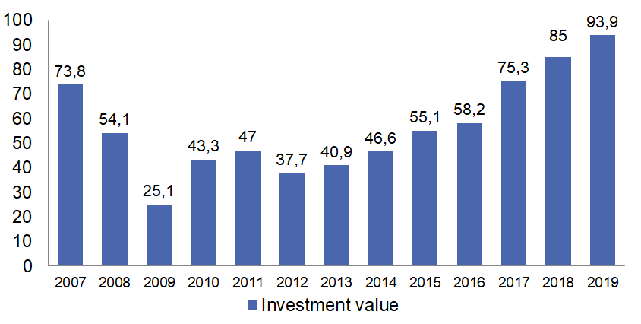
PE/VC investment
in Europe (bn €)
Source: Invest Europe
Notes:
Επένδυση PE / VC στην Ευρώπη (€)

Slide 17
Business angels vs. venture capital funds
 | Business angels | Venture capital funds
Investment Period | 2-3 years (2-5 years) | 2-10 years
Typical investment value | 50 - 250 thousands € | 200 thousands – 2.5 million €
Investing stage | Seed/start-up | Start-up and further
Type of investor | Individual person | Institution
The nature of support | Industrial knowledge/ personal contacts | General management, legal issues
Investor search:
Business angels – European Business Angels Network, national networks of business angels.
Venture capital funds – Index, Accel, HV Holtzbrinck Ventures, Northzone, etc.
Notes:
Business Angels έναντι επιχειρηματικών κεφαλαίων
Αναζήτηση επενδυτών:
Business Angels - Ευρωπαϊκό δίκτυο Business Angels, εθνικά δίκτυα Business Angels.
Ταμεία επιχειρηματικών κεφαλαίων - Index, Accel, HV Holtzbrinck Ventures, Northzone κ.λπ.

Slide 18
Business angels vs. venture capital funds
Differences
Much less formal nature of the investment process.
Private disinvestment (mainly).
Regional scope of activity
Lower investment value.
Company's development stage.
Investment flexibility.
Similarities
Relatively high investment risk.
High expected return rate.
Duration of investment.
Investment based on human potential.
Sectors covered by investments.
Notes:
Business Angels έναντι επιχειρηματικών κεφαλαίων
Διαφορές
Πολύ λιγότερο τυπική φύση της επενδυτικής διαδικασίας.
Ιδιωτική αποεπένδυση (κυρίως).
Περιφερειακό πεδίο δραστηριότητας
Χαμηλότερη αξία επένδυσης.
Το στάδιο ανάπτυξης της εταιρείας.
Ευελιξία στις επενδύσεις.
Ομοιότητες
Σχετικά υψηλός επενδυτικός κίνδυνος.
Υψηλό αναμενόμενο ποσοστό απόδοσης.
Διάρκεια επένδυσης.
Επενδύσεις με βάση το ανθρώπινο δυναμικό.
Τομείς που καλύπτονται από επενδύσεις

Slide 19
The company as an investor - corporate venture capital
CVC funds examples:
Google Ventures
Yamaha Motor Ventures
Intel Capital
DELL Technologies Capital
Orange Digital Ventures
The capital is invested by large enterprises
Investments are focused on projects introducing new technical solutions and new market solutions
Quite often, after a successful investment, the investor is ready to take over the control of the company.
VC may have joint venture features - the investor / enterprise due to its operations is able to:
support a portfolio of the company in the field of marketing, production management, financial management and
cooperate in distribution or promotion.
Notes:
Η εταιρεία ως επενδυτής - εταιρικό επιχειρηματικό κεφάλαιο
Το κεφάλαιο επενδύεται από μεγάλες επιχειρήσεις
Οι επενδύσεις επικεντρώνονται σε έργα που εισάγουν νέες τεχνικές λύσεις και νέες λύσεις στην αγορά
Πολύ συχνά, μετά από μια επιτυχημένη επένδυση, ο επενδυτής είναι έτοιμος να αναλάβει τον έλεγχο της εταιρείας.
Η VC ενδέχεται να έχει χαρακτηριστικά κοινοπραξίας - ο επενδυτής / επιχείρηση λόγω των δραστηριοτήτων του είναι σε θέση:
να υποστηρίξει ένα χαρτοφυλάκιο της εταιρείας στον τομέα του μάρκετινγκ, της διαχείρισης παραγωγής, της οικονομικής διαχείρισης και να συνεργαστεί στη διανομή ή την προώθηση.
Παραδείγματα κεφαλαίων CVC:
Google Ventures
Yamaha Motor Ventures
Intel Capital
DELL Technologies Capital
Orange Digital Ventures

Slide 20
Business angels and venture capital funds – case studies
Case studies of supported businesses
East Midlands Business Angels Ltd http://www.em-ba.co.uk/case-studies/
The British Private Equity & Venture Capital Association (BVCA) https://www.bvca.co.uk/Media-and-publications/Case-Studies
Compendium of European Co-Investment Funds with Business Angels by European Business Angel Network http://www.eban.org/coinvestment-compendium-2018
Notes:
Business Angels και ταμεία επιχειρηματικών κεφαλαίων - μελέτες περιπτώσεων
Μελέτες περιπτώσεων υποστηριζόμενων επιχειρήσεων
East Midlands Business Angels Ltd http://www.em-ba.co.uk/case-studies/
The British Private Equity & Venture Capital Association (BVCA) https://www.bvca.co.uk/Media-and-publications/Case-Studies
Συνοπτική παρουσίαση των ευρωπαϊκών ταμείων συγχρηματοδότησης με Business Angels από το European Business Angel Network http://www.eban.org/coinvestment-compendium-2018

Slide 21
How to find investors?
VC funds
Check with venture capital associations
Look for start-up meetings with inwestor presence
Business Angels
Check with BA networks
European Business Angels Network – European level
Look for start-up meetings with inwestor presence
Use professional connections – accountant, lawyer etc.
Notes:
Πώς να βρείτε επενδυτές;
Ταμεία VC
Επικοινωνήστε με τις ενώσεις επιχειρηματικών κεφαλαίων
Αναζητήστε νέες συναντήσεις με παρουσία επενδυτών
Business Angels
Ελέγξτε δίκτυα BA
Δίκτυο European Business Angels - Ευρωπαϊκό επίπεδο
Αναζητήστε νέες συναντήσεις με παρουσία επενδυτών
Χρησιμοποιήστε επαγγελματικές συνδέσεις - λογιστές, δικηγόροι κ.λπ.

Slide 22
How to make a deal with inwestor? Investment process
Notes:
Πώς να κάνετε μια συμφωνία με επενδυτή;
Επενδυτική διαδικασία

Slide 23
VC investment life cycle
Failure - projects that have not obtained investment
Search for investment
Investment offer
Screening - initial investor assessment of the project
Term sheet
Due diligence process
Final deal
Business development process
Monitoring procedures of the vc investment
Divestment
Notes:
Κύκλος ζωής επένδυσης VC
Αναζήτηση για επένδυση
Επενδυτική προσφορά
Διαλογή - αρχική αξιολόγηση επενδυτή του έργου
Φύλλο όρων
Διαδικασία δέουσας επιμέλειας
Τελική συμφωνία
Διαδικασία ανάπτυξης επιχειρήσεων
Διαδικασίες παρακολούθησης της επένδυσης vc
Εκποίηση
Αποτυχία - έργα που δεν έχουν λάβει επένδυση

Slide 24
Project for VC – what need to be prepared?
Business plan
and
Executive summary of the project
Financials
Business model
Presentation of the project
needed in case of meeting with inwestor
Own project valuation
needed for term sheet negotiation
Notes:
Έργο για VC - τι πρέπει να προετοιμαστεί;
Επιχειρηματικό σχέδιο
και
Εκτελεστική περίληψη του έργου
Οικονομικά
Επιχειρηματικό μοντέλο
Παρουσίαση του έργου
απαιτείται σε περίπτωση συνάντησης με επενδυτή
Εκτίμηση ιδίου έργου
απαιτείται για τη διαπραγμάτευση φύλλων όρων

Slide 25
Business plan for VC Main issues
Business plan summary
that will interest the investor so that he/she can read the rest of the document
Description of technology - understandable to non-technicians
Why does the venture win the market?
Who will be the customer and why?
Competitive environment from local to global
how is it done in the world?
Projections with documented assumptions
The right level of analysis – it is not necessary to calculate costs in too detailed way
Demonstration of the financing structure with minimal possible investor capital involvement
Various scenarios for the development of the enterprise
Notes:
Επιχειρηματικό σχέδιο για VC
Κύρια προβλήματα
Σύνοψη επιχειρηματικού σχεδίου
αυτό θα ενδιαφέρει τον επενδυτή, ώστε να μπορεί να διαβάσει το υπόλοιπο έγγραφο
Περιγραφή της τεχνολογίας - κατανοητή από μη τεχνικούς
Γιατί η επιχείρηση κερδίζει την αγορά;
Ποιος θα είναι ο πελάτης και γιατί;
Ανταγωνιστικό περιβάλλον από τοπικό σε παγκόσμιο
πώς γίνεται στον κόσμο;
Προβολές με τεκμηριωμένες υποθέσεις
Το σωστό επίπεδο ανάλυσης - δεν είναι απαραίτητο να υπολογιστεί το κόστος με πολύ λεπτομερή τρόπο
Επίδειξη της δομής χρηματοδότησης με την ελάχιστη δυνατή συμμετοχή επενδυτικών κεφαλαίων
Διάφορα σενάρια για την ανάπτυξη της επιχείρησης

Slide 26
Due diligence
Due diligence types:
commercial
legal
Operational
technology and IP
financial and tax
other
Due diligence
- a comprehensive appraisal of a business undertaken by a prospective buyer, especially to establish its assets and liabilities and evaluate its commercial potential.
Notes:
Δέουσα επιμέλεια
Τύποι δέουσας επιμέλειας:
εμπορικός
νομικός
Επιχειρήσεων
τεχνολογία και IP
οικονομικό και φορολογικό
άλλα
Δέουσα επιμέλεια
- μια ολοκληρωμένη εκτίμηση μιας επιχείρησης που αναλαμβάνεται από έναν υποψήφιο αγοραστή, ειδικά για τον προσδιορισμό των περιουσιακών στοιχείων και των υποχρεώσεων και την αξιολόγηση του εμπορικού δυναμικού της.

Slide 27
VC investment agreement
Notes:
Επενδυτική συμφωνία VC

Slide 28
Agreement – main issues
Financial issues
Size and stages of the investment
Structure of financing: equity and debt
Organisational and legal issues
Organisational and legal structure of the company
Contribution in kind
Liquidation Preference
Clarifying the mutual relations between existing shareholders and investors
Board of directors
Information and management rights
Financial parameters of investments and ways to achieve them
Notes:
Συμφωνία - κύρια θέματα
Οικονομικά θέματα
Μέγεθος και στάδια της επένδυσης
Δομή χρηματοδότησης: ίδια κεφάλαια και χρέος
Οργανωτικά και νομικά ζητήματα
Οργανωτική και νομική δομή της εταιρείας
Συνεισφορά σε είδος
Προτίμηση εκκαθάρισης
Αποσαφήνιση των αμοιβαίων σχέσεων μεταξύ υφιστάμενων μετόχων και επενδυτών
Διοικητικό συμβούλιο
Δικαιώματα πληροφόρησης και διαχείρισης
Οικονομικές παράμετροι των επενδύσεων και τρόποι επίτευξής τους

Slide 29
Areas of special supervision VC inwestor perspective
Any activities which may influence the balance of power in the investee company, in particular:
changes in the statute of the company
issue of new shares or convertible bonds
sale/merger of the company
off-balance sheet commitments
implementation of the strategy and annual operating budgets
mutual relations with other subsidiaries of other company owners (!)
bank loans
Notes:
Τομείς ειδικής εποπτείας
Προοπτική επενδυτή VC
Τυχόν δραστηριότητες που ενδέχεται να επηρεάσουν το ισοζύγιο ισχύος στην εταιρεία που επενδύει, ιδίως:
αλλαγές στο καταστατικό της εταιρείας
έκδοση νέων μετοχών ή μετατρέψιμων ομολογιών
πώληση / συγχώνευση της εταιρείας
δεσμεύσεις εκτός ισολογισμού
εφαρμογή της στρατηγικής και των ετήσιων προϋπολογισμών λειτουργίας
αμοιβαίες σχέσεις με άλλες θυγατρικές άλλων ιδιοκτητών εταιρειών (!)
τραπεζικά δάνεια

Slide 30
VC investors Value added activities
Hands-on vs hands-off investors
hands-on investors, contributing their skills, experience, knowledge and contacts in the businesses in which they invest
hands-off investors focus mainly on financial side of the investment, not much suport for portfolio companies
Main suport areas
Business angels – mostly hands-on investors
support with industry experience, business contacts, business development experience etc.
VC funds – various strategies
legal advice
accountancy advice
general management
Notes:
Επενδυτές VC
Δραστηριότητες προστιθέμενης αξίας
Εμπλεκόμενοι και Αποστασιοποιημένοι επενδυτές
Οι εμπλεκόμενοι επενδυτές, συμβάλλουν στις δεξιότητες, την εμπειρία, τη γνώση και τις επαφές τους στις επιχειρήσεις στις οποίες επενδύουν
Οι αποστασιοποιημένοι επενδυτές επικεντρώνονται κυρίως στην οικονομική πλευρά της επένδυσης, και όχι σε μεγάλο βαθμό για εταιρείες χαρτοφυλακίου
Κύριες περιοχές υποστήριξης
Business Angels - κυρίως εμπλεκόμενοι επενδυτές
υποστήριξη με εμπειρία στη βιομηχανία, επιχειρηματικές επαφές, εμπειρία ανάπτυξης επιχειρήσεων κ.λπ.
Ταμεία VC - διάφορες στρατηγικές
νομικές συμβουλές
συμβουλές λογιστικής
γενική διαχείριση

Slide 31
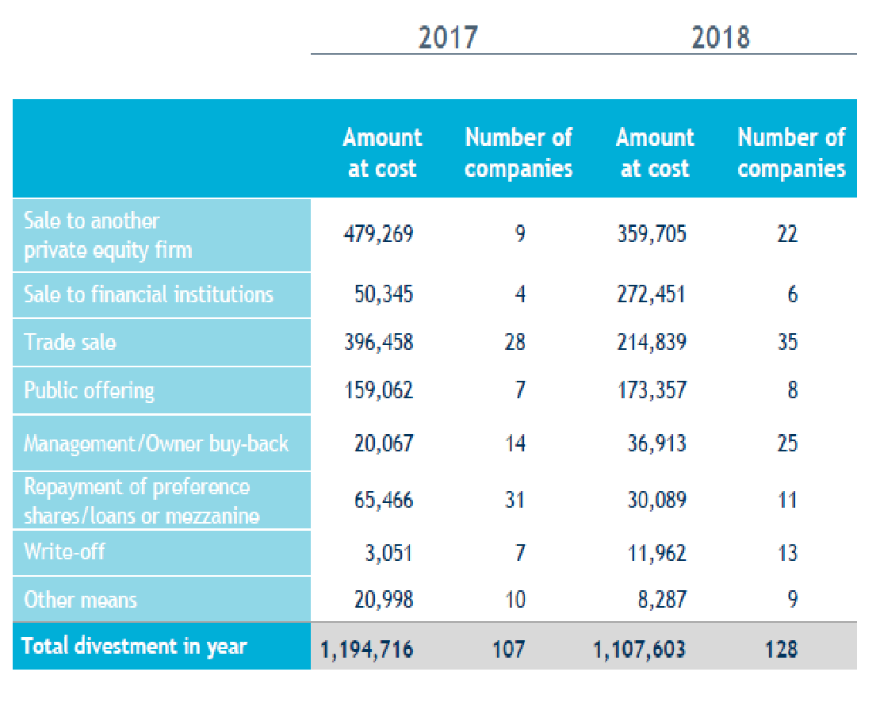
VC divestment options
Divestment structure in Central and Eastern Europe
Trade sale
Sale to another company - usually from same/similar sector
Sale to another private equity firm
Initial public offering (IPO)
Sale to financial institution
Managemen/Owner buy back
Repayment of preference shares/loans or mezzanine
Write-off
Usually in case of company failure
Source: Central and Eastern Europe Statistics, Invest Europe, 2019
Notes:
Επιλογές εκποίησης VC
Εμπόριο πώληση
Πώληση σε άλλη εταιρεία - συνήθως σε ίδιο / παρόμοιο τομέα
Πώληση σε άλλη ιδιωτική εταιρεία μετοχών
Αρχική δημόσια προσφορά (IPO)
Πώληση σε χρηματοπιστωτικό ίδρυμα
Επιστροφή χρημάτων διαχείρισης / ιδιοκτήτη
Αποπληρωμή προνομιούχων μετοχών / δανείων ή χρηματοδοτήσεων
Διαγραφή
Συνήθως σε περίπτωση αποτυχίας της εταιρείας

Slide 32
Bridging Investors, Business Angels and Digital & Responsible startups
Training Week 3
Lodz, Poland (online)
Paweł Głodek PhD DSc
Faculty of Management, University of Lodz
Notes:
Γεφυρώνοντας επενδυτές, Business Angels και ψηφιακές και υπεύθυνες Startups

